Slide 1


Agentify
Agentify
AGENTIFY
Your current stack manages operations.
Agentify gets the work done.
minhvu2592005@gmail.com
Notes:
“Agentify không phải là một phần mềm quản lý bán hàng mới. Shop đã có Pancake, KiotViet, Sapo để quản lý. Vấn đề là vẫn chưa có ai làm việc thay con người trên các hệ thống đó. Agentify là lớp AI execution giúp tự hiểu hội thoại, tự thao tác và tự hoàn thành trọn vẹn các workflow đủ điều kiện.”

Slide 2
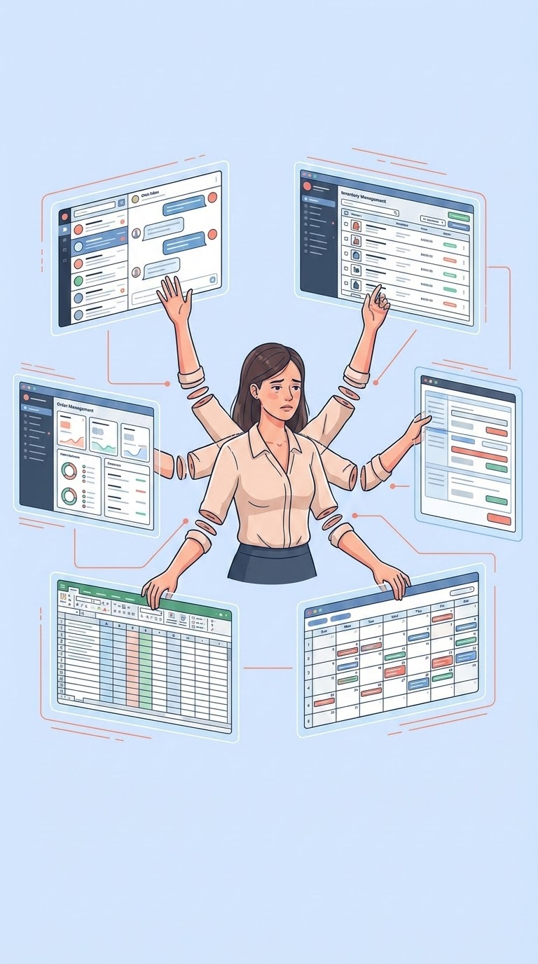
Agentify
The Problem
SMEs already have tools, but sales operations are still manual.
Pancake
- Omnichannel -
KiotViet / Sapo
- Quản lý đơn, đặt lịch -
300-500 messages/day
30-50% missed after-hours or peak-hour inquiries
8-18M VND monthly staffing cost per CS agent
Nhân viên vẫn phải đọc chat và quyết định từng bước
Check tồn, báo giá, tạo đơn, follow-up vẫn bị làm tay
Chatbot rule-based không thể hoàn tất workflow thật
Notes:
“Vấn đề hiện nay không phải là SME thiếu phần mềm. Họ đã có công cụ quản lý. Nhưng mỗi ngày vẫn có 100 đến 300 tin nhắn, vẫn cần người đọc, người tra tồn, người tạo đơn, người nhắc lịch. Điểm nghẽn nằm ở execution, không nằm ở dashboard.”

Slide 3
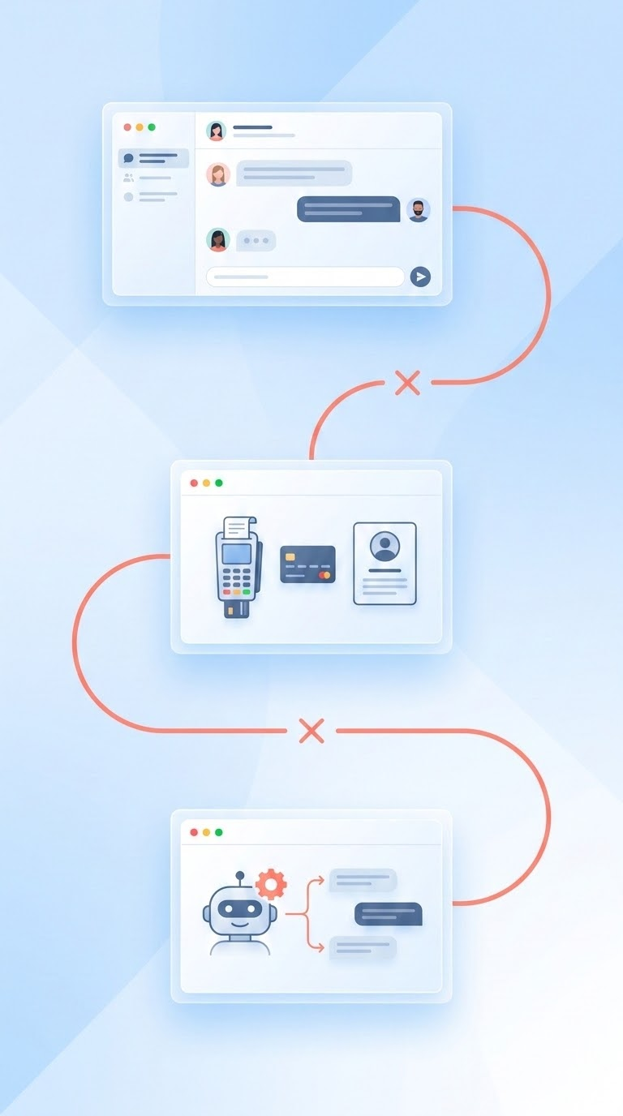
Why Current Tools Are Not Enough
SMEs already have tools, but sales operations are still manual.
Nhân viên vẫn phải đọc chat và quyết định từng bước
Check tồn, báo giá, tạo đơn, follow-up vẫn bị làm tay
Chatbot rule-based không thể hoàn tất workflow thật
Notes:
“Pancake rất mạnh ở unified inbox. KiotViet và Sapo rất mạnh ở dữ liệu vận hành. Chatbot giúp trả lời các câu hỏi đơn giản. Nhưng khoảng trống nằm ở chỗ không có hệ thống nào tự kết nối toàn bộ ngữ cảnh đó để hoàn thành trọn vẹn những workflow nhiều bước giống một nhân viên thực thụ.”

Slide 4
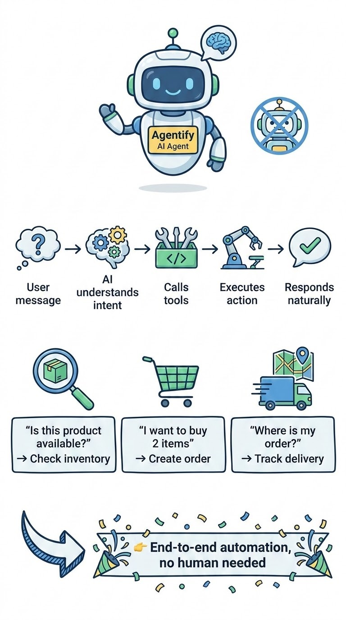
Agentify
The Solution
AI-powered conversation
Hiểu ngữ cảnh tiếng Việt, luôn có thể
trả lời 24 / 7.
- AI Execution Layer -
End-to-end automation
hoàn thành end-to-end các workflow đã đủ điều kiện tự động hóa
Cho phép tạo workflow từ ngôn ngữ tự nhiên
Notes:
“Agentify ngồi lên trên stack hiện có của doanh nghiệp. Khi khách nhắn tin, Agentify hiểu intent, lấy dữ liệu thật từ hệ thống, tự thực hiện hành động tiếp theo như tạo đơn hoặc đặt lịch, rồi xác nhận lại cho khách. Trong giai đoạn đầu, Agentify không hứa tự động hóa mọi tình huống, mà hứa tự động hóa hoàn toàn những workflow có ranh giới rõ ràng.”

Slide 5
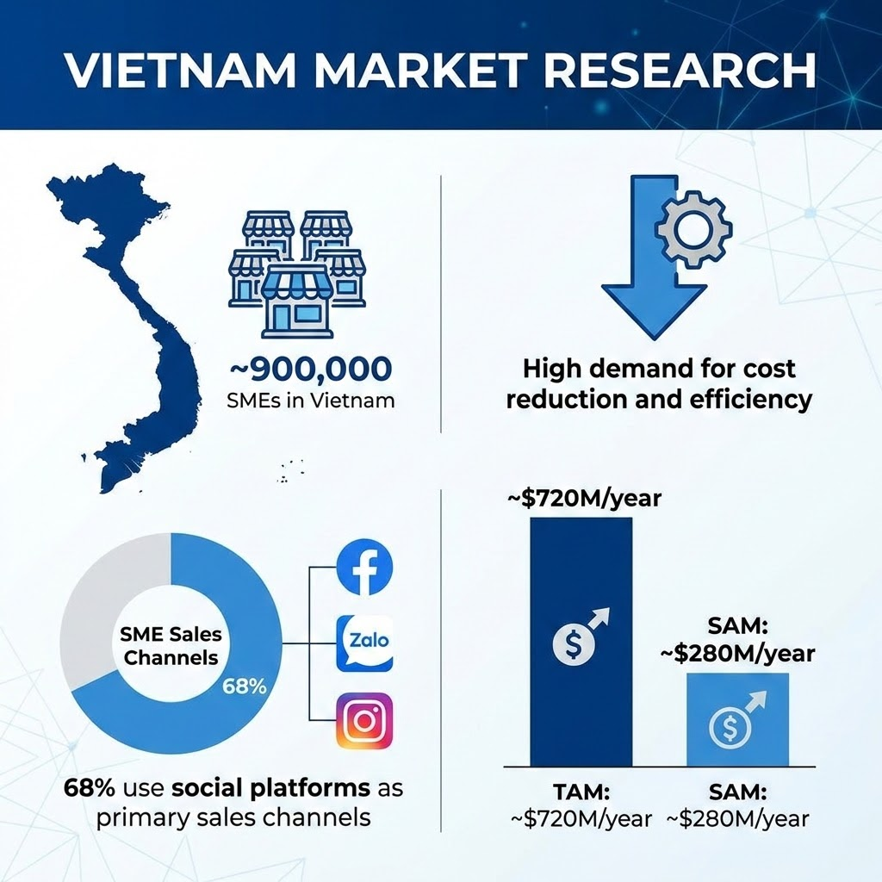
Agentify
Market Opportunity
~900,000 SMEs tại Việt Nam
68% dùng social platforms như Facebook/Zalo làm kênh bán chính hoặc phụ
150,000-200,000 doanh nghiệp đã có digital stack phù hợp để gắn AI layer
~280M USD/year SAM cho nhóm khách có stack phù hợp
Notes:
“Đây không phải là một thị trường phải tạo từ đầu. Việt Nam có khoảng 900 nghìn SME, trong đó tỷ lệ lớn bán hàng qua Facebook và Zalo. Quan trọng hơn, đã có một nhóm rất đáng kể đang dùng sẵn stack như KiotViet, Sapo, Pancake. Đó là nhóm có hạ tầng sẵn và có thể gắn AI execution layer ngay.”

Slide 6
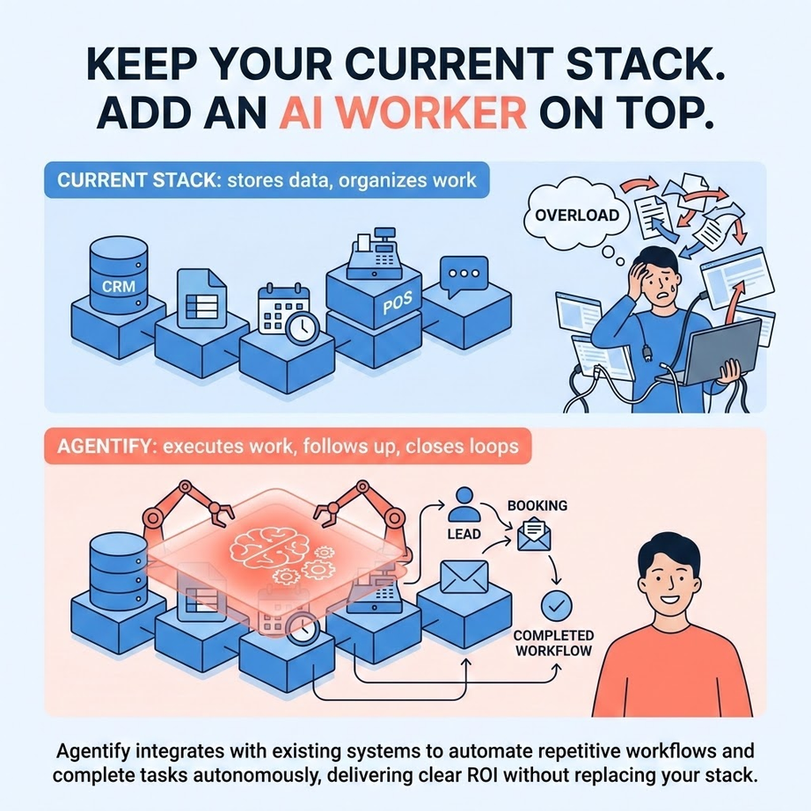
Agentify
Why Agentify?
Q: Why Buy Agentify If You Already Use Pancake / KiotViet / Sapo?
A: Hệ thống cũ lưu dữ liệu và tổ chức công việc rất tốt, nhưng chưa tự làm việc.
Agentify sẽ cung cấp tạo luồng công việc tự động theo yêu cầu từ ngôn ngữ tự nhiên.
Notes:
“Khách hàng không mua Agentify để thay hệ thống cũ. Họ mua Agentify vì hệ thống cũ lưu dữ liệu và tổ chức công việc rất tốt, nhưng chưa tự làm việc. Agentify là nhân viên AI gắn lên trên hạ tầng hiện có để tự hoàn thành trọn vẹn các workflow lặp lại có ROI rõ ràng.”

Slide 7
Agentify
Product | End-to-end Automation | Vietnam Stack | SME Ready
Agentify | ✅ | ✅ | ✅
Pancake | ❌ | ✅ | ✅
KiotViet / Sapo | ❌ | ✅ | ✅
Subiz | ❌ | ❌ | ❌
Zapier | ⚠️ | ❌ | ❌
Competitive
Landscape
“Các nền tảng hiện tại giúp doanh nghiệp quản lý vận hành. Agentify giúp các workflow thật
sự tự chạy.”
Notes:
“Chúng tôi không đối đầu trực diện bằng breadth. Những nền tảng lớn rất mạnh ở quản lý và dữ liệu. Agentify đứng ở lớp khác: tự hoàn thành trọn vẹn những workflow nhiều bước với outcome cụ thể như booking completed hoặc order completed.”

Slide 8
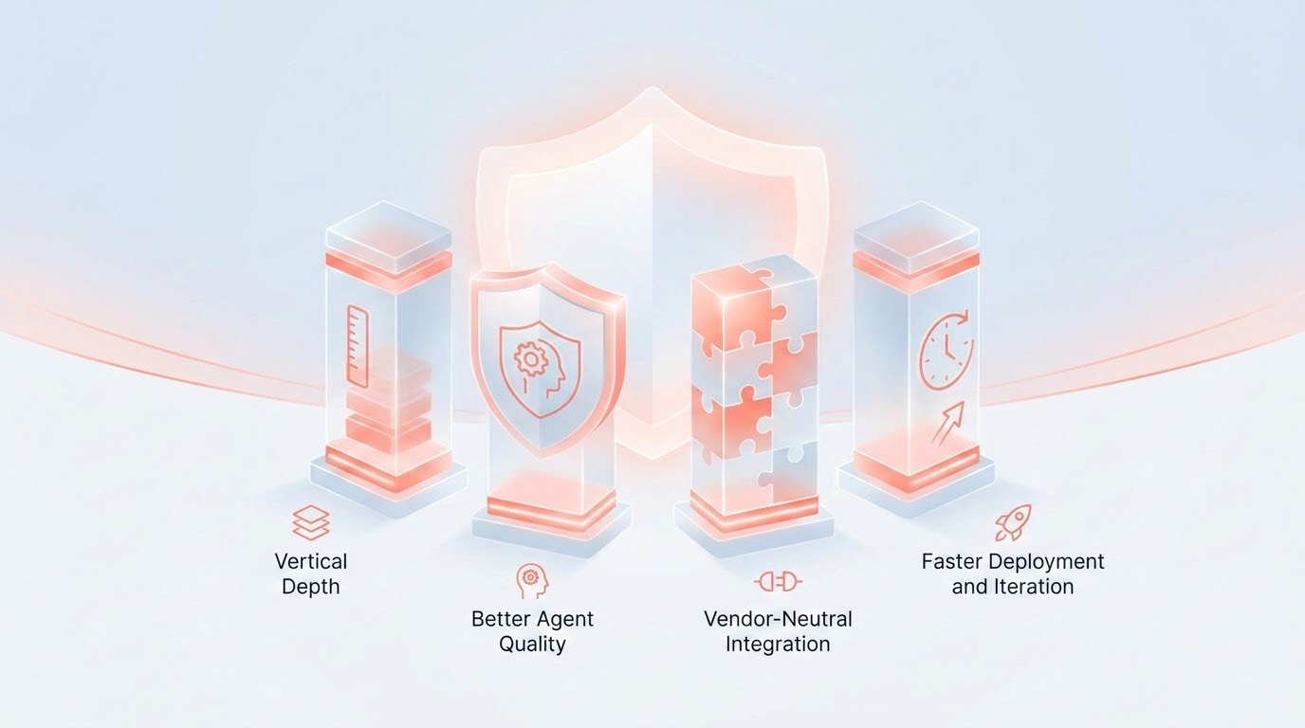
Agentify
Moat
1 - Vertical depth
2 - Better agent quality
3 - Vendor-neutral integration
4 - Faster deployment and iteration
Notes:
“Nếu các ông lớn cũng xây agent layer, Agentify vẫn có thể cạnh tranh nếu đi sâu hơn trong một ngành, làm tốt hơn ở một workflow cụ thể có thể full-auto thật, trung lập với vendor, và triển khai nhanh hơn. Moat của chúng tôi không phải chỉ là AI hay integration. Moat là playbook conversion và chất lượng thực thi trong một ngữ cảnh rất cụ thể.”

Slide 9

Agentify
Target User
Pain: inbox nhiều, follow-up chậm, bỏ sót lead, workflow lặp lại
Willingness to pay: nếu giảm được nhân sự hoặc tăng conversion rõ ràng
01
02
Primary buyer
Owner / operations manager của shop hoặc clinic
Primary user
Sales / CS / booking team

Slide 10
Agentify
Business Model
Agentify operates as a subscription-based SaaS platform, providing scalable pricing tailored for SMEs and agencies.
01
02
Subscription plans
Platform fee hàng tháng
Custom-driven plans
Workflow-based hoặc outcome-based pricing

Slide 11
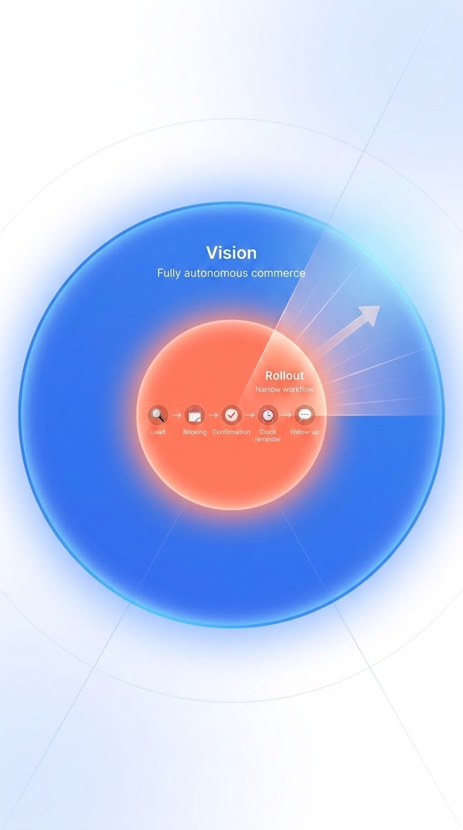
Agentify
Vision & Rollout
Vision: 100% autonomous commerce operations
Rollout: 100% automation for narrow, well-bounded workflows first
Notes:
“Tầm nhìn của Agentify là 100% autonomous operations. Nhưng cách đi đúng không phải là tự động hóa 50% của mọi thứ. Chúng tôi chọn ngược lại: tự động hóa 100% những workflow đủ điều kiện trước, sau đó mới mở rộng dần phạm vi.”

Slide 12

Agentify
Beachhead Market
- Start Narrow, Win Deep -
Beachhead: beauty / spa / clinic businesses already using Zalo + POS/CRM tools
Why:
inbound lead lớn
workflow nhiều bước
booking có giá trị cao
no-show và missed follow-up gây mất doanh thu trực tiếp
Notes:
“Thay vì làm ngang cho toàn bộ SME Việt Nam ngay từ đầu, Agentify đi vào một vertical hẹp nhưng đau rõ. Với beauty, spa, clinic, mỗi lead bỏ lỡ là mất tiền thật, mỗi lịch hẹn bị quên là mất doanh thu thật, nên đây là nơi phù hợp để xây workflow full-auto đầu tiên.”

Slide 13
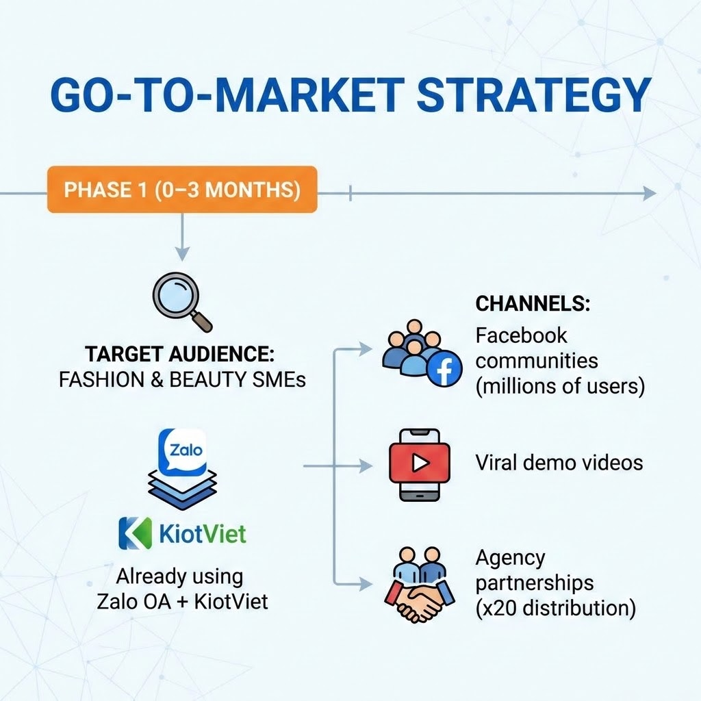
Agentify
Go-To-Market
Phase 1 (0–3 months):
Target fashion & beauty / spa SMEs
Already using Zalo OA / Pancake + KiotViet
Channels:
Facebook communities (millions of users)
Viral demo videos
Agency partnerships (x20 distribution)
Expected outcome:
pilot 5-10 khách đầu tiên
cùng một vertical
chứng minh KPI như booking rate, response time, lead recovery
chứng minh một workflow chạy end-to-end không cần người

Slide 14
Agentify
Thank You!
Let AI run your sales operations.
AGENTIFY
Vu Minh Phung
minhvu2592005@gmail.com

